Slide 1
Μάθημα 1ο
Τετάρτη 9-11:00
Γκούτζιος Στέφανος
Email:sgoutzios@g.uowm.gr

Slide 2

Το Gmail είναι μια δωρεάν υπηρεσία ηλεκτρονικού ταχυδρομείου που παρέχεται από την Google. Μπορείτε να στέλνετε και να λαμβάνετε μηνύματα ηλεκτρονικού ταχυδρομείου, να αποκλείετε ανεπιθύμητα μηνύματα, να δημιουργείτε ένα βιβλίο διευθύνσεων και να εκτελείτε άλλες βασικές εργασίες ηλεκτρονικού ταχυδρομείου.

Slide 3
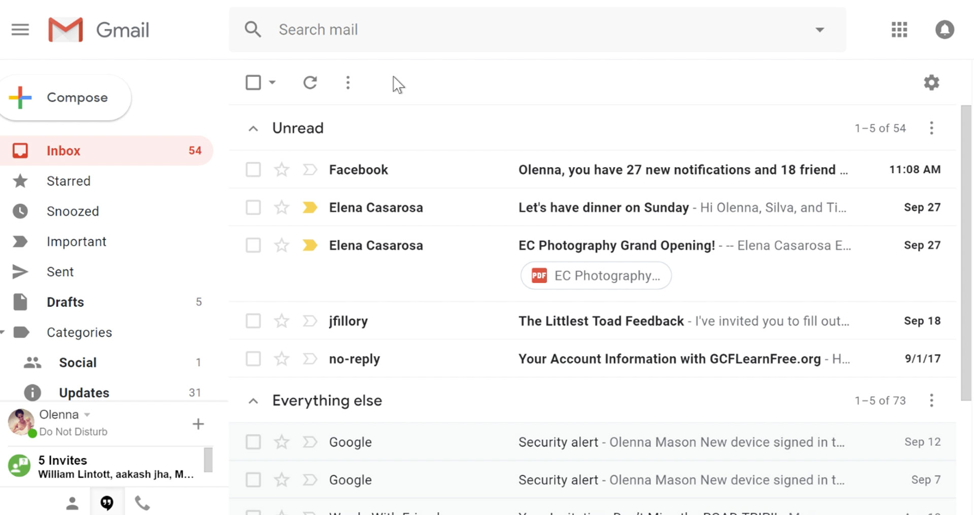

Slide 4
Οι λειτουργίες του Gmail
Το Gmail προσφέρει πολλές χρήσιμες λειτουργίες για να κάνει την εμπειρία του ηλεκτρονικού σας ταχυδρομείου όσο το δυνατόν πιο ομαλή, όπως:
Ανίχνευση spam. Το Spam είναι ένα άλλο όνομα για τα μηνύματα ανεπιθύμητης αλληλογραφίας. Προβολή συνομιλίας. Συνομιλία μέσω ηλεκτρονικού ταχυδρομείου προκύπτει κάθε φορά που στέλνετε μηνύματα ηλεκτρονικού ταχυδρομείου εμπρός και πίσω με ένα άλλο άτομο (ή μια ομάδα ανθρώπων), συχνά σχετικά με ένα συγκεκριμένο θέμα ή γεγονός. Το Gmail ομαδοποιεί αυτά τα μηνύματα ηλεκτρονικού ταχυδρομείου από προεπιλογή, γεγονός που κρατά τα εισερχόμενά σας πιο οργανωμένα.

Slide 5
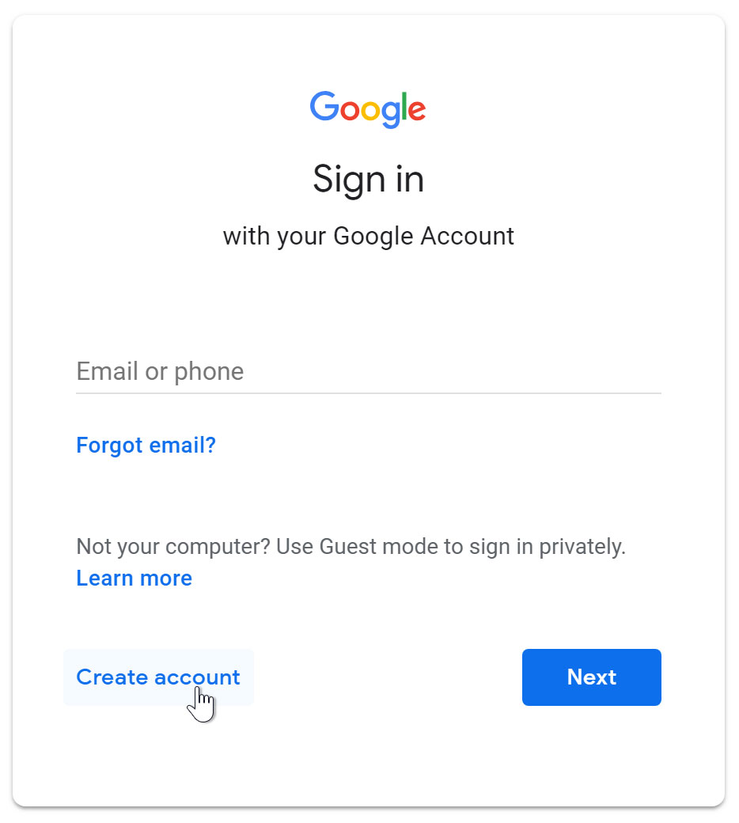
Πώς να ανοίξετε ένα λογαριασμό Gmail
Για να δημιουργήσετε μια διεύθυνση Gmail, θα πρέπει πρώτα να δημιουργήσετε έναν λογαριασμό Google. Το Gmail θα σας ανακατευθύνει στη σελίδα εγγραφής λογαριασμού Google. Θα χρειαστεί να δώσετε κάποιες βασικές πληροφορίες όπως το όνομά σας, ημερομηνία γέννησης, φύλο και τοποθεσία. Θα χρειαστεί επίσης να επιλέξετε ένα όνομα για τη νέα σας διεύθυνση Gmail. Αφού δημιουργήσετε το λογαριασμό, μπορείτε να ξεκινήσετε την προσθήκη επαφών και να προσαρμόσετε τις ρυθμίσεις αλληλογραφίας σας.
Για να δημιουργήσετε έναν λογαριασμό:
Πηγαίνετε στο www.gmail.com .
Κάντε κλικ στην επιλογή Δημιουργία λογαριασμού.

Slide 6
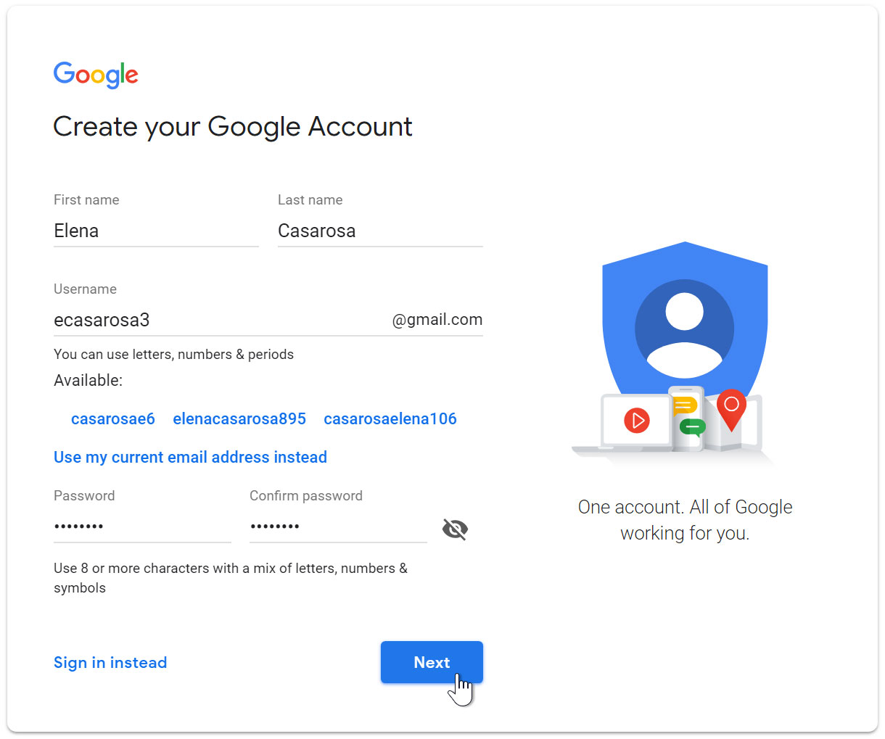
Θα εμφανιστεί η φόρμα εγγραφής. Ακολουθήστε τις οδηγίες και εισάγετε τις απαιτούμενες πληροφορίες.

Slide 7
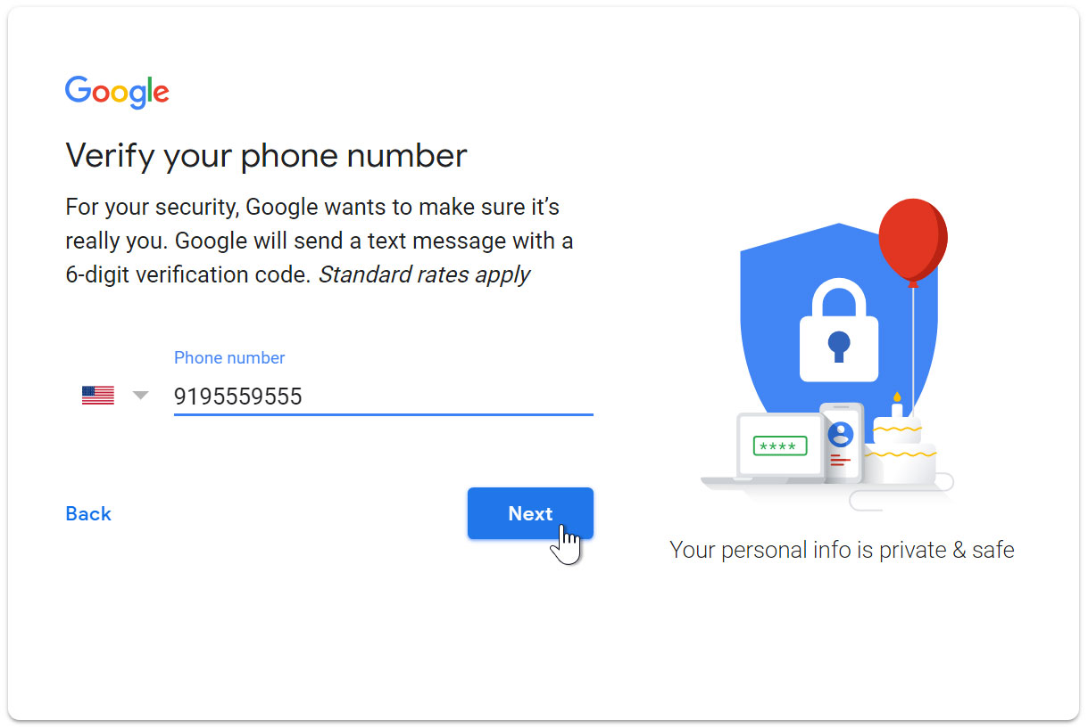

Slide 8
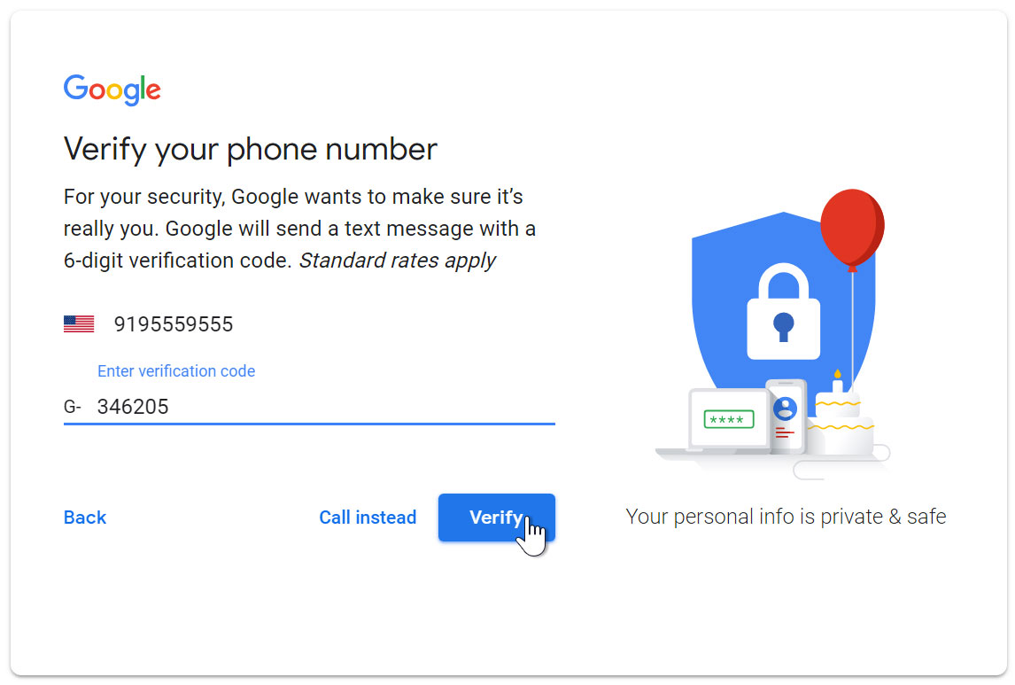
Θα λάβετε ένα μήνυμα κειμένου από την Google με έναν κωδικό επαλήθευσης. Καταχωρίστε τον κωδικό για να ολοκληρώσετε την επαλήθευση λογαριασμού.

Slide 9
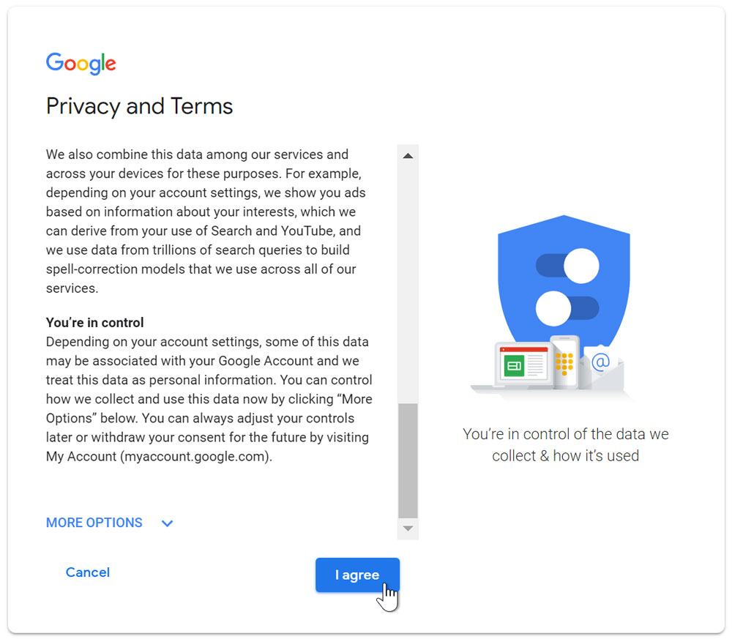
Στη συνέχεια, θα δείτε μια φόρμα για να καταχωρίσετε μερικά από τα προσωπικά σας στοιχεία, όπως το όνομά σας και τα γενέθλιά σας.
Ελέγξτε τους Όρους Παροχής Υπηρεσιών και την Πολιτική Απορρήτου της Google και κάντε κλικ στην επιλογή Συμφωνώ.

Slide 10
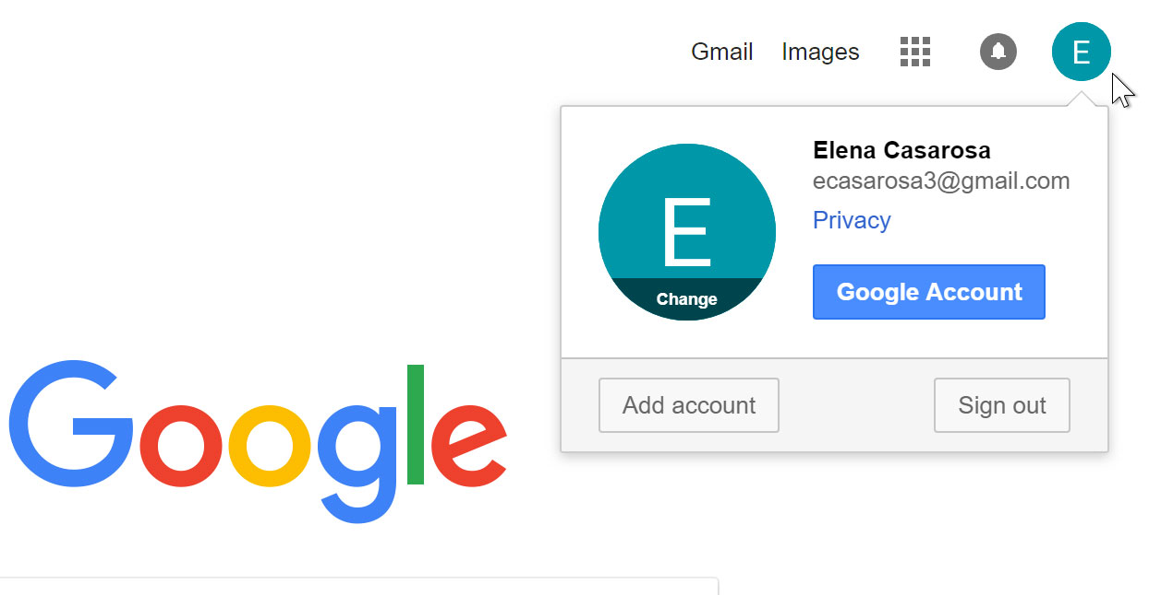
Ο λογαριασμός σας θα δημιουργηθεί.

Slide 11
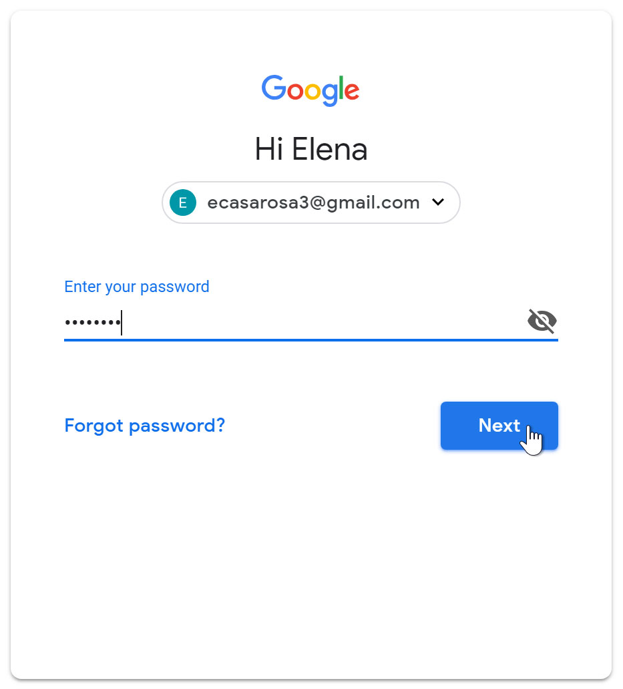
Για να συνδεθείτε:
Πηγαίνετε στο www.gmail.com .
Πληκτρολογήστε το όνομα χρήστη (τη διεύθυνση ηλεκτρονικού ταχυδρομείου σας) και τον κωδικό πρόσβασης και στη συνέχεια κάντε κλικ στο κουμπί Επόμενο.

Slide 12
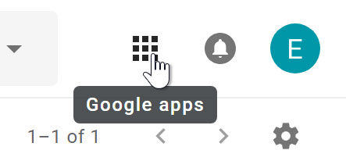
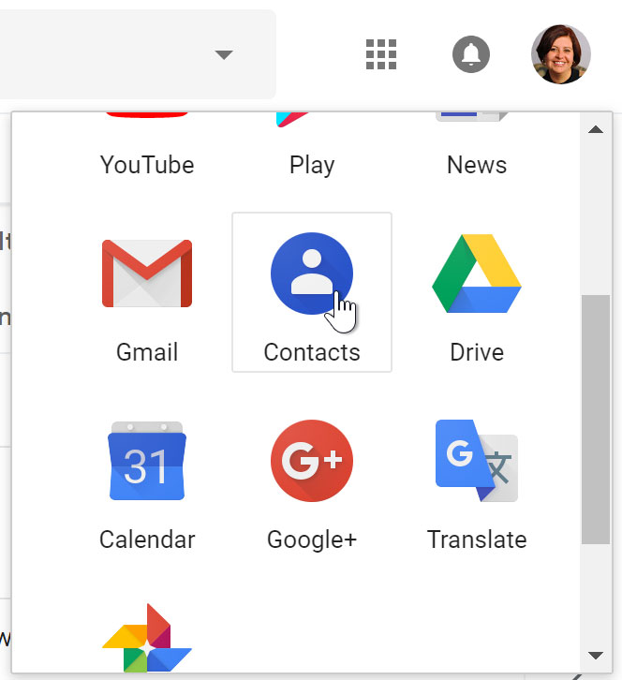
Προσθήκη επαφών
Όπως όλοι οι μεγάλοι πάροχοι ηλεκτρονικού ταχυδρομείου, το Gmail σάς επιτρέπει να διατηρείτε ένα βιβλίο διευθύνσεων επαφών, ώστε να μην χρειάζεται να απομνημονεύετε τις διευθύνσεις ηλεκτρονικού ταχυδρομείου όλων. Μπορείτε επίσης να προσθέσετε άλλες πληροφορίες επαφών, όπως αριθμούς τηλεφώνου, γενέθλια και φυσικές διευθύνσεις.
Κάντε κλικ στο κουμπί Επαφές στο αναπτυσσόμενο μενού.

Slide 13
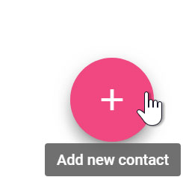
Θα εμφανιστεί η οθόνη επαφών σας. Κάντε κλικ στο κουμπί Προσθήκη νέας επαφής στην κάτω δεξιά γωνία.
Καταχωρίστε τα στοιχεία επικοινωνίας και στη συνέχεια κάντε κλικ στην επιλογή Αποθήκευση.

Slide 14
Τώρα που έχετε δημιουργήσει ένα λογαριασμό Gmail, μπορείτε να ξεκινήσετε την αποστολή μηνυμάτων email. Η σύνταξη ενός μηνύματος ηλεκτρονικού ταχυδρομείου μπορεί να είναι τόσο απλή όσο και η πληκτρολόγηση ενός μηνύματος ή μπορείτε να χρησιμοποιήσετε μορφοποίηση κειμένου, συνημμένα και υπογραφή για να εξατομικεύσετε το μήνυμά σας.
Σε αυτό το μάθημα θα σας δείξουμε πώς να συντάξετε ένα μήνυμα ηλεκτρονικού ταχυδρομείου, να προσθέσετε ένα συνημμένο και να δημιουργήσετε μια υπογραφή που θα εμφανίζεται σε όλα τα μηνύματα που στέλνετε.
Αποστολή μηνυμάτων ηλεκτρονικού ταχυδρομείου (Sending Email)
Παρακολουθήστε το παρακάτω βίντεο για να μάθετε περισσότερα σχετικά με την αποστολή μηνυμάτων ηλεκτρονικού ταχυδρομείου στο Gmail.
https://youtu.be/2eH0JbEE-6k

Slide 15
Ενέργειες σε email

Slide 16
Ενέργειες σε email
Μετακίνηση
email σε κάποιον
φάκελο

Slide 17
Πατώντας το
αστέρι το μήνυμα
θα γίνει
σημαντικό

Slide 18
Απάντηση στο
email

Slide 19
Δημιουργία email με επισυναπτόμενο
Email διεύθυνση παραλήπτη
Κρυφή Κοινοποίηση και
άλλο άτομο
Θέμα Email
Κύριο σώμα Email
Κοινοποίηση και άλλο άτομο
Αποστολή για να σταλεί το
email στη διεύθυνση που
εισήχθη
Επισύναψη αρχείου
Πχ εικόνα ή αρχείο

Slide 20
Εργασία 1
Δημιουργήστε ένα email και αποστείλετέ το σε εμένα (sgoutzios@g.uowm.gr) κάνοντας το κοινοποίηση και σε έναν φίλο σας.
Το email θα πρέπει να:
Είναι σωστά γραμμένο (σωστή χρήση της γλώσσας και αναφορά στα στοιχεία σας).
Να έχει επισυναπτόμενο αρχείο μία εικόνα
Nα έχει την ψηφιακή σας υπογραφή
Το θέμα του email να είναι: ΟΝΟΜΑΤΕΠΩΝΥΜΟ-AM

